Slide 1
목차
14.5 케라스를 사용해 ResNet-34 CNN 구현하기
14.6 케라스에서 제공하는 사전훈련된 모델 사용하기
14.7 사전훈련된 모델을 사용한 전이학습
14.8 분류와 위치 추정
14.9 객체 탐지
14.10 시맨틱 분할
화학소재솔루션센터 안현정

Slide 2
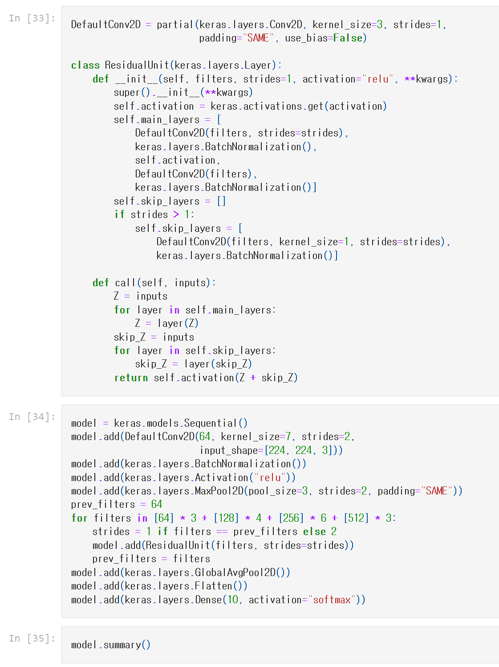
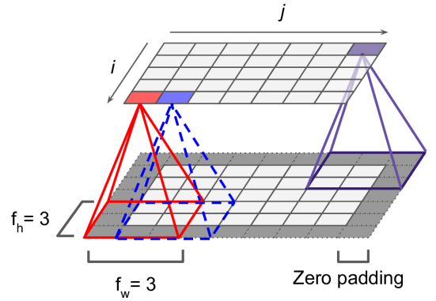
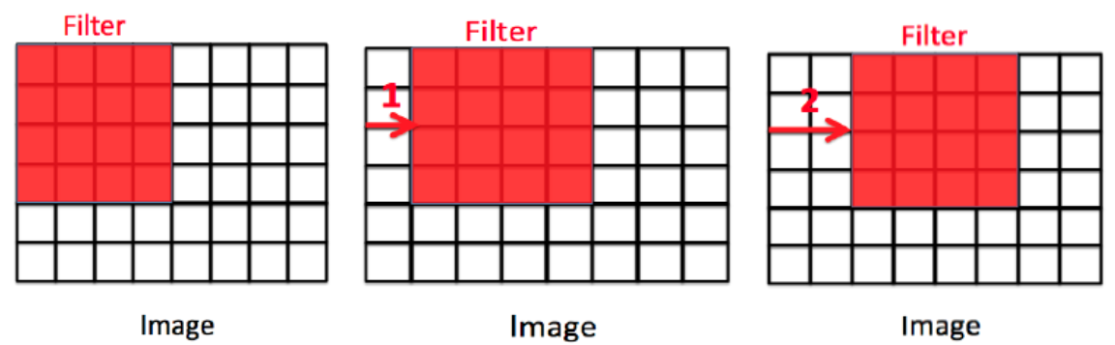
14.5 케라스를 사용해 ResNet-34 CNN 구현하기
*CNN → 이미지 패턴 탐색 및 분류
응용 분야 : 객체인식 (자율주행자동차, 얼굴인식), 음성인식, 자연어 처리
Import tensorflow as tf
From tensorflow import keras
From functools import partial
√ layer – zeropadding 사이를 연결
√ 수용장 사이에 간격을 두어 큰 입력층을 훨씬 작은 층에 연결 가능
→ 모델의 계산 복잡도를 크게 낮춤
√ 수용장 간 간격 = stride
strides=1
strides=2
Notes:
zeorpadding : 공백 부분을 0으로 채워줌

Slide 3
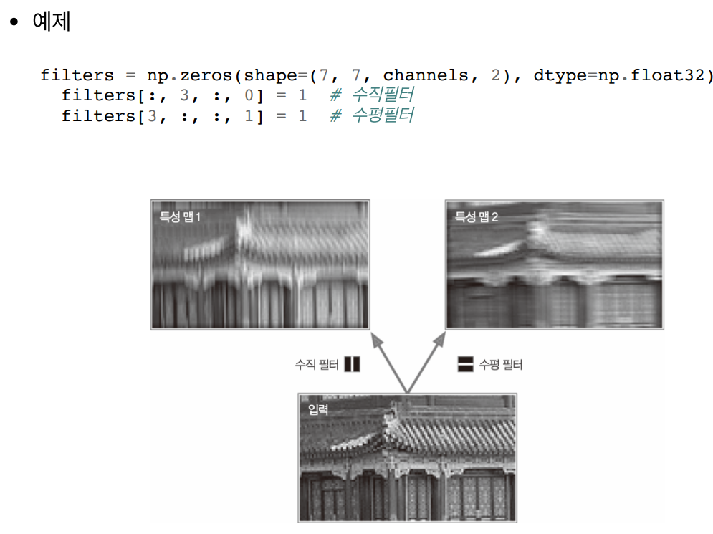
14.5 케라스를 사용해 ResNet-34 CNN 구현하기
√ for 문 : 모델에 residual unit(RU) layer를 더하는 반복 루프
처음 RU는 64개 filters, 그 다음 4개 RU는 128개 filters
prev_filters = filters : update
√ 입력뉴런에 사용될 가중치 역할
√ Numpy array 로 지정
√ Filter 수 : hyperparameter 로 지정
√ 층의 전체 뉴런에 적용된 하나의 필터는 하나의 특성 맵을 만듦
√ 특성 맵 (feature map)
- Filter 각각을 사용하여 생성된 출력값
- 각 특성 맵의 픽셀이 하나의 뉴런에 해당
- 하나의 Filter 에 포함된 모든 뉴런은 동일한 가중치와 편향 사용
- 그러나, Filters 마다 사용되는 가중치와 편향은 다름

Slide 4
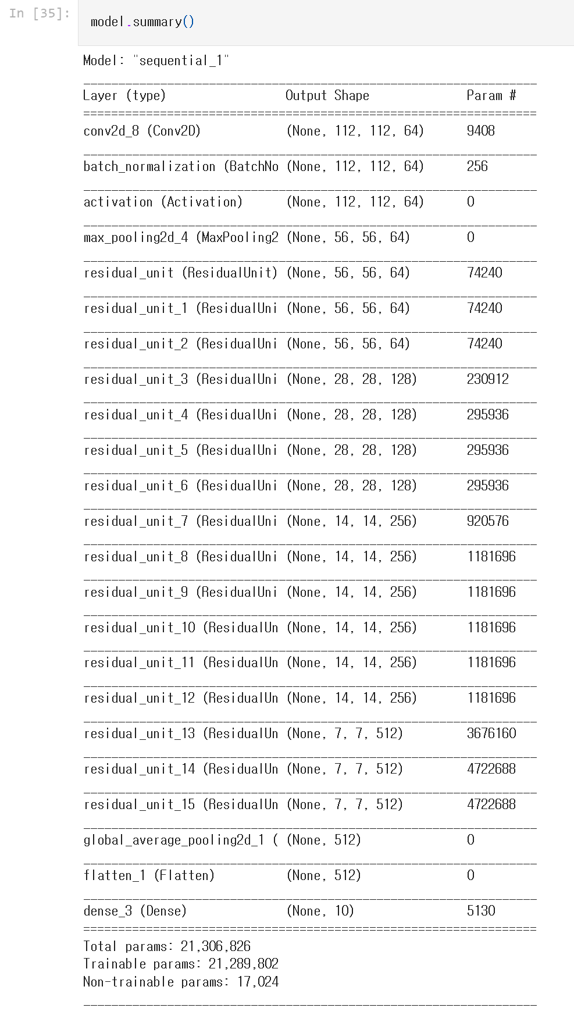
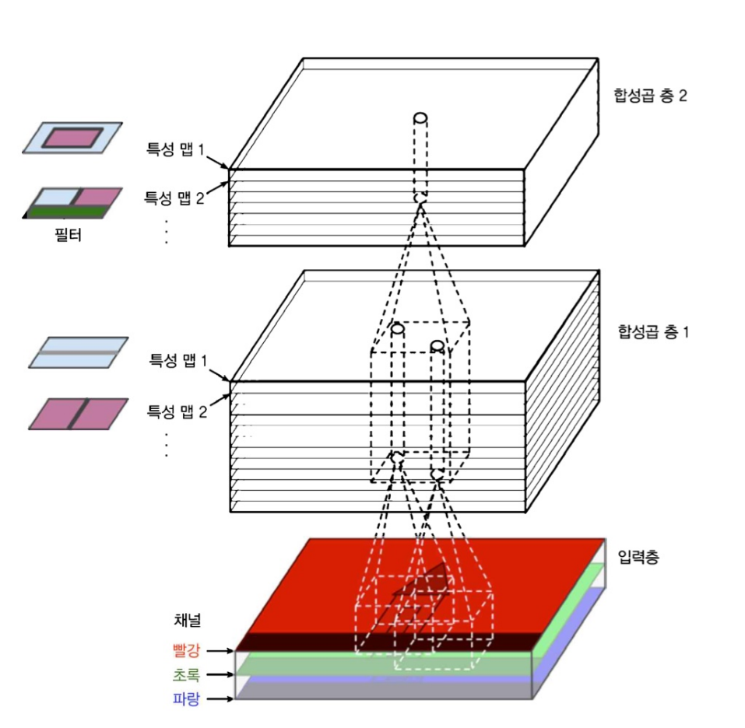
14.5 케라스를 사용해 ResNet-34 CNN 구현하기
√ CNN 합성곱 층은 여러 가지 필터를 가지고 필터마다 하나의 특성 맵 출력

Slide 5
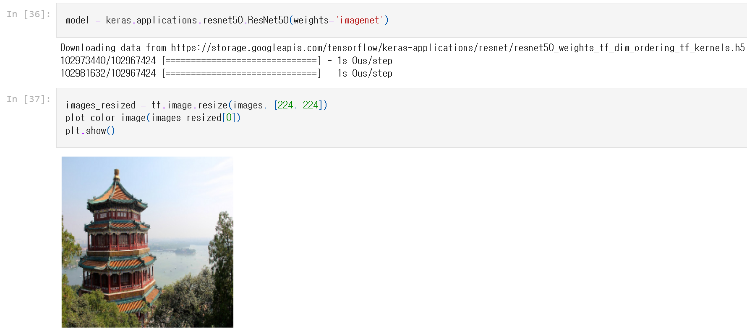
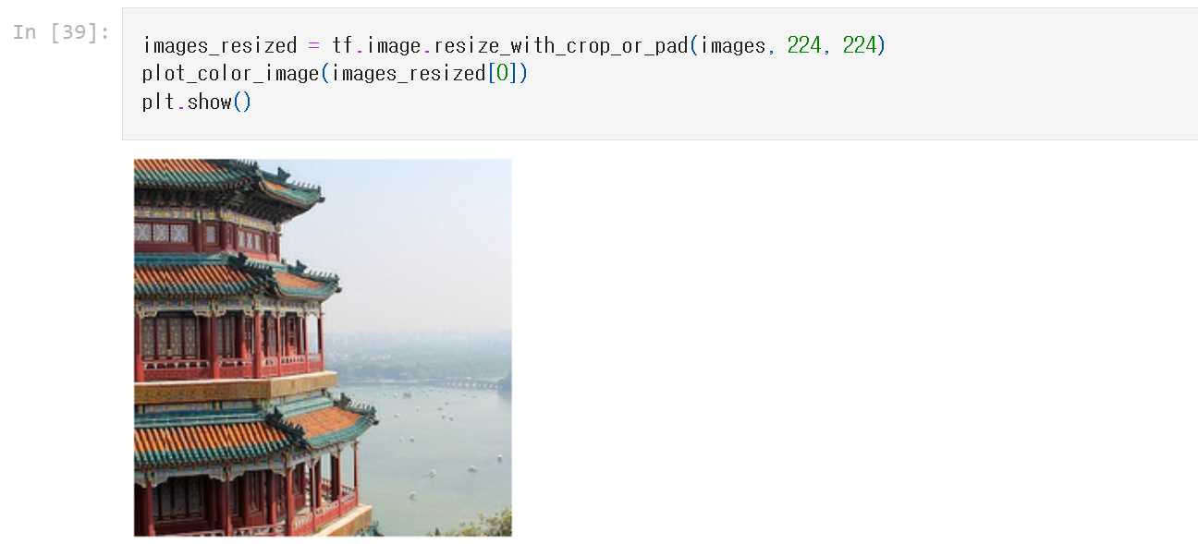
14.6 케라스에서 제공하는 사전훈련된 모델 사용하기
√ imagenet 데이터셋에서 사전훈련된 ResNet-50 모델을 로드
√ 이 때, 이미지가 적절한 크기인지 확인
이미지의 크기가 다르면 tf.image.resize() 함수로 적재한 이미지 크기 변경 가능
√ 종횡비를 유지하며 이미지 크기 변경

Slide 6
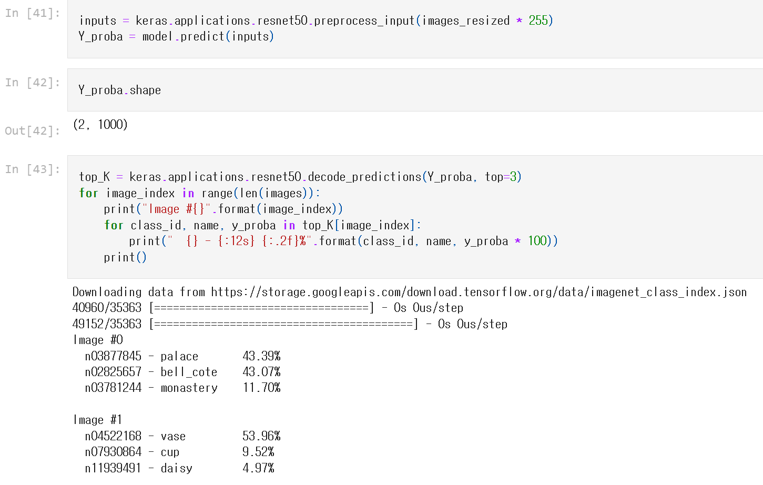
14.6 케라스에서 제공하는 사전훈련된 모델 사용하기
√ 모델마다 이미지 전처리
이 함수는 픽셀값이 0~255 사이라고 가정하므로 바뀐 이미지 입력을 다시 변경하기 위해
images_resized * 255
√ 사전훈련된 모델로 예측
√ 각 이미지에 대한 최상위 K개의 예측을 담은 리스트 반환

Slide 7
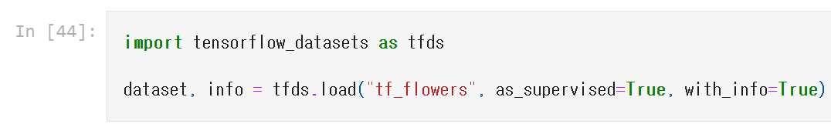
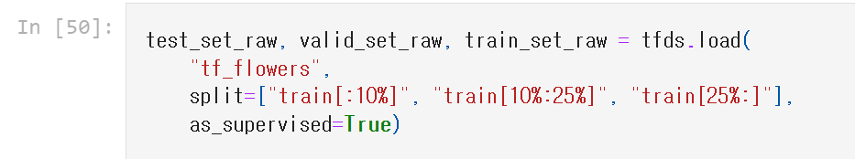
14.7 사전훈련된 모델을 사용한 전이학습
√ 충분하지 않은 train data 로 이미지 분류기를 훈련하려면 사전훈련된 모델의 하위층을 사용하는 것이 좋음
dataset_size = info.splits[“train”].num_examples
class_names = info.features[“label”].names
n_classes = info.features[“labe”].num_classes
√ 데이터 로드 및 데이터셋 분할
√ 이 데이터셋에는 train set 만 있고 test, valid set 없기 때문에 train set을 분할해야 함 √ 왼쪽부터 차례대로 test(10%), valid(15%), train(75)

Slide 8
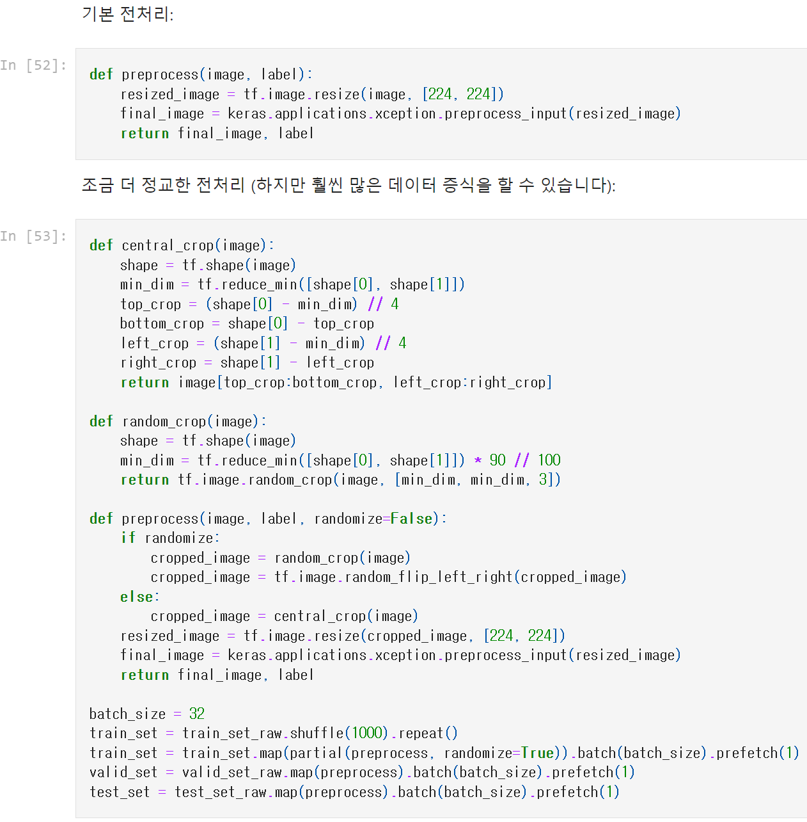
14.7 사전훈련된 모델을 사용한 전이학습
√ 사전훈련된 Xception 모델로 꽃 이미지 분류 훈련
√ Xception 모델에 포함된 preprocess() 함수로 이미지 전처리
√ 전처리 함수 변경 : 데이터 증식
√ 랜덤하게 자르기/수평 뒤집기 등 훈련 이미지 랜덤 변환
√ 변경된 전처리 함수를 데이터셋에 모두 적용

Slide 9
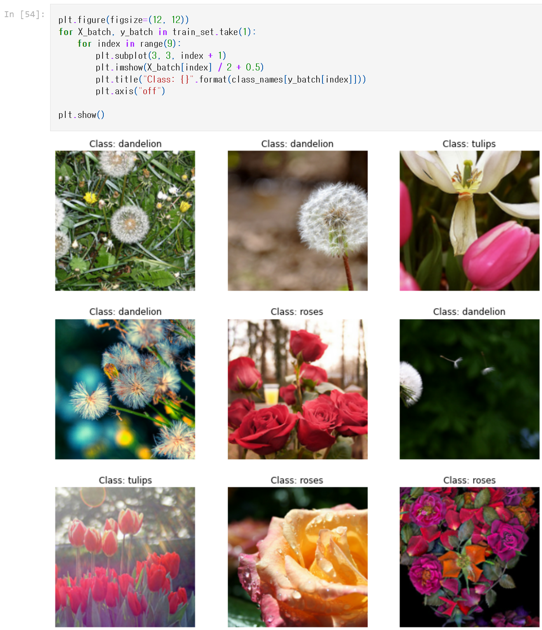
14.7 사전훈련된 모델을 사용한 전이학습

Slide 10
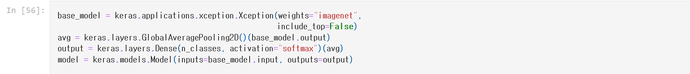
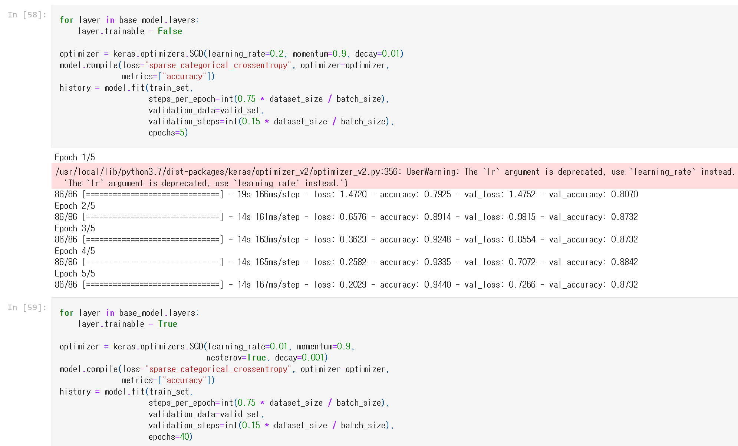
14.7 사전훈련된 모델을 사용한 전이학습
√ imagenet에서 사전훈련된 Xception 모델 로드
√ 네트워크 최상층에 해당하는 전역 평균 풀링층과 밀집 출력층 제외
√ 초기에는 사전훈련된 층의 가중치를 동결
√ 검증 정확도가 더 나아지지 않는다면?

Slide 11
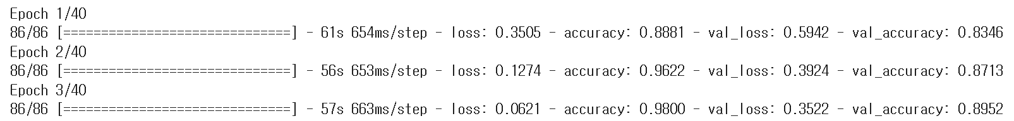
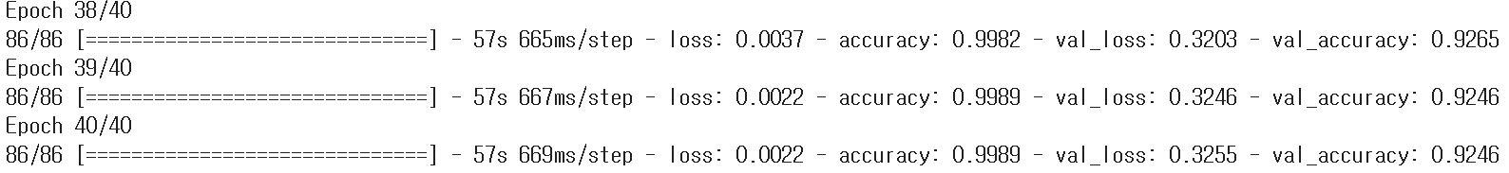
14.7 사전훈련된 모델을 사용한 전이학습
√ 모든 층의 가중치 동결을 해제하고 훈련
이 때, 사전훈련된 가중치가 훼손되는 것을 피하기 위해 훨씬 작은 학습률 사용
(0.2 → 0.01)
…
…
…

Slide 12
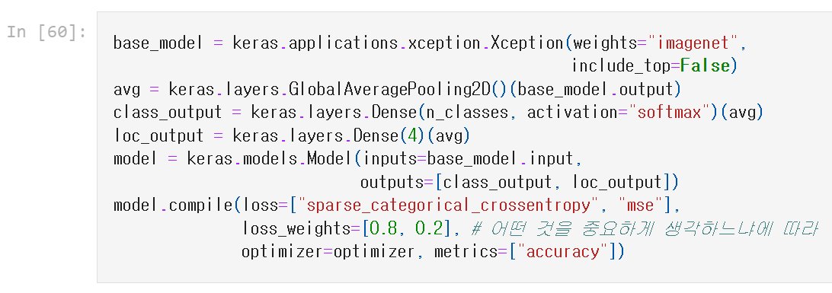
14.8 분류와 위치 추정
√ 물체 위치 추정은 회귀 작업으로 나타낼 수 있음
√ 물체 주위의 바운딩 박스를 예측하는 일반적인 방법 : 물체 중심의 수평, 수직 좌표와 높이, 너비를 예측 (4개 숫자 예측)
→ 4개의 units 을 가진 두 번째 밀집 출력층을 추가하고 MSE 손실을 사용해 훈련
√ 바운딩 박스가 없는 데이터의 경우, 오픈소스 이미지 레이블 도구 : VGG Image Annotator, LabelImg, OpenLabeler, ImgLab
√ 처리할 이미지가 많다면 아마존 매커니컬 터크와 같은 crowdsourcing 플랫폼 고려

Slide 13
14.9 객체 탐지 (Object Detection)
14.9.2 YOLO (You Only Look Once)
√ 매우 빠르고 정확한 객체 탐지 구조, 알고리즘이 매우 빨라서 실시간 비디오에 적용 가능
√ YOLOv3 구조의 특성
각 격자 셀마다 1개가 아닌 5개의 바운딩 박스 출력 (바운딩 박스마다 하나의 존재여부 점수가 부여)
바운딩 박스 중심의 절대 좌표를 예측하는 대신 격자 셀에 대한 상대 좌표 예측 [(0,1) : 셀의 왼쪽 위 (1,1) : 셀의 오른쪽 아래]
각 격자 셀에 대해 YOLOv3은 바운딩 박스의 중심이 격자 셀 안에 놓은 것만을 예측하도록 훈련됨
바운딩 박스 자체는 격자 셀 밖으로 넘어갈 수 있음
YOLOv3 은 로지스틱 활성화함수를 적용하여 바운딩 박스 좌표가 0~1 사이가 되도록 만듦
신경망을 훈련하기 전 앵커박스(사전 바운딩 박스)라 부르는 5개의 대표 바운딩 박스 크기를 찾음
네트워크는 적절한 차원의 바운딩 박스를 예측할 가능성이 높으며, 적합한 바운딩 박스로 보이는 것을 빠르게 학습할 수 있으므로 훈련 속도를 높임
네트워크가 다른 스케일을 가진 이미지를 사용하여 훈련하고, 훈련하는 동안 몇 번의 배치마다 랜덤하게 새로운 이미지 차원 선택 (330x330~608x608 픽셀)
이를 통해 네트워크가 다른 스케일의 객체를 감지하는 방법 학습
YOLOv3을 다른 스케일에도 사용 가능 (작은 스케일은 정확도가 떨어지지만 속도는 빠름)

Slide 14
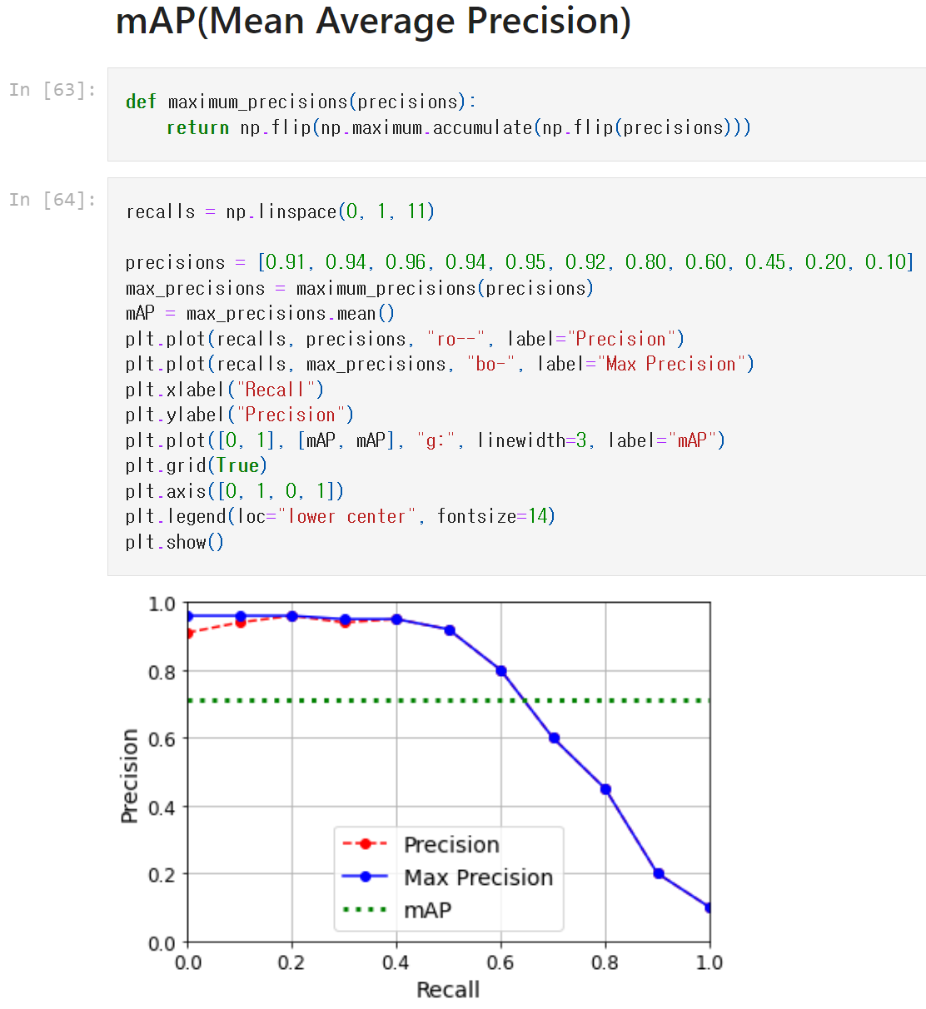
14.9 객체 탐지 (Object Detection)
: 객체 탐지에서 널리 사용되는 평가 지표
보통 객체 탐지 지표는 정밀도(precision)와 재현율(recall)에 반비례 관계
min_recall 에서 분류기가 제공하는 max_precision 찾아야 함
√ 10~100%까지 recall 에서 max_precision 의 평균값 = AP
√ 2개 이상의 클래스가 있을 때, 각 클래스에 대한 AP의 평균값 = mAP

Slide 15
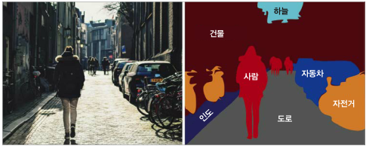
14.10 시맨틱 분할 (Semantic Segmentation)
√ 각 픽셀은 픽셀이 속한 객체의 클래스로 분류
√ 이 작업에서 가장 어려운 점은 이미지가 일반적인 CNN을 통과할 때 점진적으로 위치 정보를 잃는 것
(1 이상의 stride를 사용하는 층 때문)
√ CNN이 입력 이미지에 적용하는 전체 strides=32 : 마지막 층이 입력 이미지보다 32배나 작은 특성 맵을 출력한다는 뜻
√ 해상도를 32배 늘리기 위해 upsampling layer 추가
√ Upsampling 방법 : 이중 선형 보간, 전치 합성곱 층

Slide 16
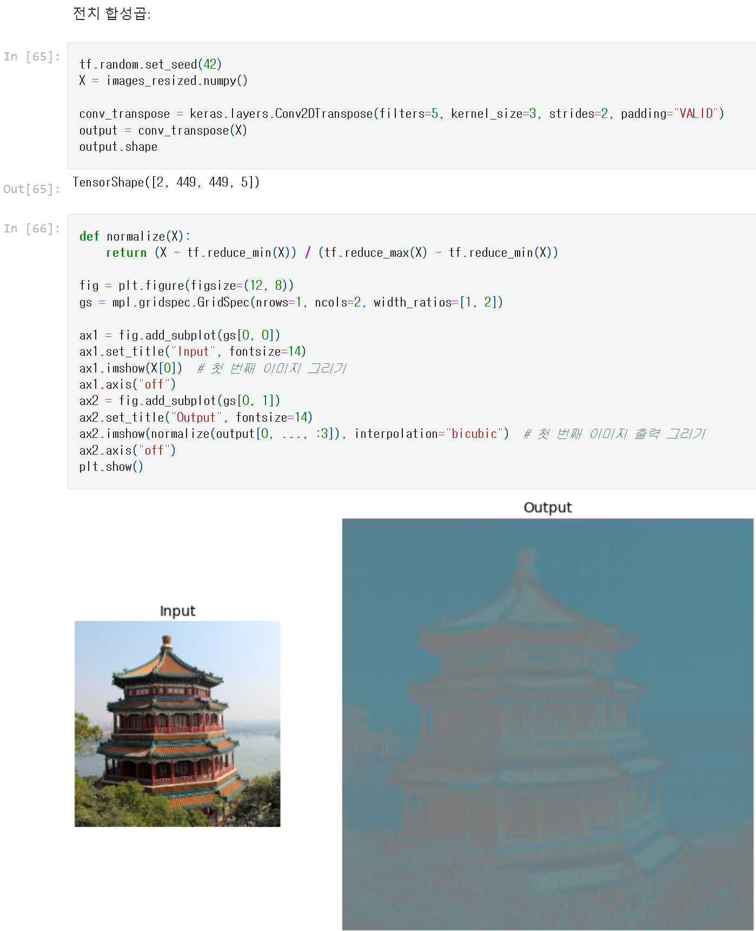
14.10 시맨틱 분할 (Semantic Segmentation)

Slide 17
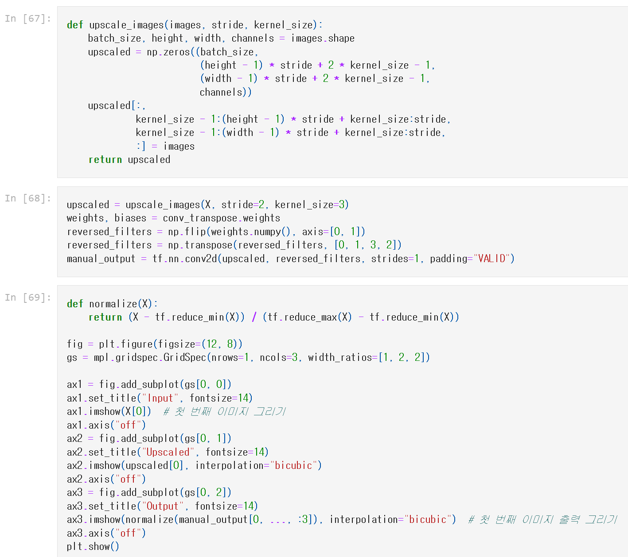
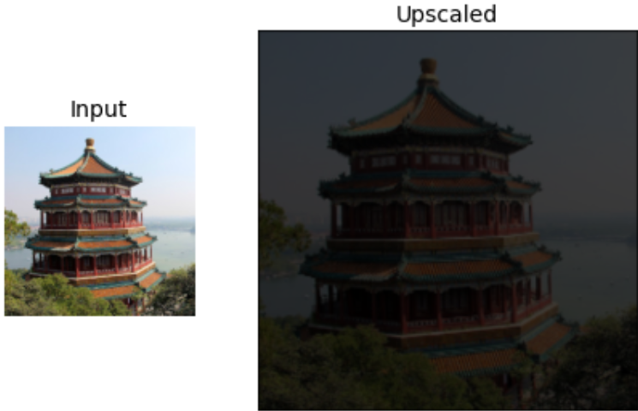
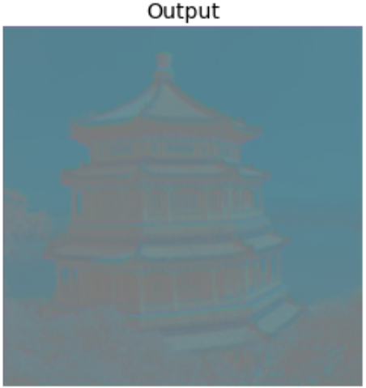
14.10 시맨틱 분할 (Semantic Segmentation)

